Slide 1
Holzmechaniker
und
Holzmechanikerin
Folien zur Diskussion von Zielkonflikten in Holzverarbeitungsbetrieben
IZT – Institut für Zukunftsstudien und Technologiebewertung
Schopenhauerstraße 26; 14129 Berlin; www.izt.de
Dipl.-Päd. Dirk Schröder-Brandi (schroeder-brandi@e-u-z.de)
Notes:
Ziel des Projektes ist die Gründung einer Projektagentur Berufliche Bildung für Nachhaltige Entwicklung (PA-BBNE) des Partnernetzwerkes Berufliche Bildung am IZT. Für eine Vielzahl von Ausbildungsberufen erstellt die Projektagentur Begleitmaterialien zur Beruflichen Bildung für Nachhaltige Entwicklung (BBNE). Dabei werden alle für die Berufsausbildung relevanten Dimensionen der Nachhaltigkeit berücksichtigt. Diese Impulspapiere und Weiterbildungsmaterialien sollen Anregungen für mehr Nachhaltigkeit in der beruflichen Bildung geben.
Primäre Zielgruppen sind Lehrkräfte an Berufsschulen, sowie deren Berufsschüler*innen, aber auch Ausbildende und ihre Auszubildenden in Betrieben. Sekundäre Zielgruppen sind Umweltbildner*innen, Wissenschaftler*innen der Berufsbildung, Pädagog*innen sowie Institutionen der beruflichen Bildung.
Die Intention dieses Projektes ist es, kompakt und schnell den Zielgruppen Anregungen zum Thema “Nachhaltigkeit” durch eine integrative Darstellung der Nachhaltigkeitsthemen in der Bildung und der Ausbildung zu geben. Weiterhin wird durch einen sehr umfangreichen Materialpool der Stand des Wissens zu den Nachhaltigkeitszielen (SDG Sustainable Development Goals, Ziele für die nachhaltige Entwicklung) gegeben und so die Bildung gemäß SDG 4 “Hochwertige Bildung” unterstützt.
Im Mittelpunkt steht die neue Standardberufsbildposition "Umweltschutz und Nachhaltigkeit" unter der Annahme, dass diese auch zeitnah in allen Berufsbildern verankert wird. In dem Projekt wird herausgearbeitet, was "Nachhaltigkeit" aus wissenschaftlicher Perspektive für diese Position sowie für die berufsprofilgebenden Fertigkeiten, Kenntnisse und Fähigkeiten bedeutet. Im Kern sollen deshalb folgende drei Materialien je Berufsbild entwickelt werden:
die tabellarische didaktische Einordnung (Didaktisches Impulspapier, IP),
ein Dokument zur Weiterbildung für Lehrende und Unterrichtende zu den Nachhaltigkeitszielen mit dem Bezug auf die spezifische Berufsausbildung (Hintergrundmaterial, HGM)
Ein Handout (FS) z. B. mit der Darstellung von Zielkonflikten oder weiteren Aufgabenstellungen.
Die Materialien sollen Impulse und Orientierung geben, wie Nachhaltigkeit in die verschiedenen Berufsbilder integriert werden kann. Alle Materialien werden als Open Educational Ressources (OER-Materialien) im PDF-Format und als Oce-Dokumente (Word und PowerPoint) zur weiteren Verwendung veröffentlicht, d. h. sie können von den Nutzer*innen kopiert, ergänzt oder umstrukturiert werden.

Slide 2
Nachhaltigkeit und Klimawandel: Woher kommen die Emissionen im Alltag?
Öffentliche Infrastruktur 0,9 t CO₂-e
8 %
Sonstiger Konsum 3,8 t CO₂-Äq
34 %
Welchen Beitrag leistet Ihr Betrieb zum Klimawandel?
Was unternehmen Sie in Ihrem Betrieb, um CO₂-Emissionen zu verringern?
Ernährung 1,7 t CO₂-Äq
15 %
Mobilität 2,1 t CO₂-Äq
19 %
Strom 0,7 t CO₂-Äq
6 %
Wohnen 2,1 t CO₂-Äq
18 %
Holzmechaniker und Holzmechanikerin
Quelle: UBA 2021
Notes:
Beschreibung
Der Klimawandel wird zum größten Teil direkt durch die Verbrennung fossiler Energieträger wie Kohle, Öl und Gas hervorgebracht. Wenn wir einen Blick auf unser Leben werfen und bilanzieren, welche Teilbereiche für die Emissionen von Treibhausgasen (Summiert in CO₂-Äkquivalenten) verantwortlich sind, so zeigen sich 5 Bereiche: Das Wohnen, die Stromnutzung, die Mobilität, die Ernährung, die öffentliche Infrastruktur und der Konsum. Am meisten trägt unser Konsum zum Klimawandel bei. Bei den ersten 4 Bereichen kann man leicht einen Beitrag leisten, um die Emissionen durch Verhaltensänderungen zu mindern:
Wohnen mit 18%: Hier kann Heizwärme eingespart werden durch ein Herunterdrehen der Heizung oder durch eine Wärmedämmung des Gebäudes.
Strom mit 6%: Durch die Nutzung möglichst stromsparender Geräte (hohe Energieeffizienzklassen wie B oder A) kann eine gleiche Leistung erbracht werden, die aber viel weniger Strom verbraucht.
Mobilität mit 19%: Einfach weniger Autofahren und stattdessen Bahn, Bus oder Fahrrad nutzen oder viele Strecken zu Fuß zurücklegen. Den Urlaub lieber mit der Bahn oder dem Fernbus antreten.
Ernährung mit 15%: Man muss nicht Veganer werden, es bringt schon viel wenn man den Konsum von Rindfleisch reduziert, insgesamt weniger Fleisch und Reis isst sowie den Anteil an hochfetthaltigen Milchprodukten (vor allem Käse und Butter) verringert.
Aufgabe
Welchen Beitrag leistet Ihr Betrieb zum Klimawandel?
Was unternehmen Sie in Ihrem Betrieb, um CO₂-Emissionen zu verringern?
Quellen:
Umweltbundesamt 2021: Konsum und Umwelt: Zentrale Handlungsfelder. Online: https://www.umweltbundesamt.de/themen/wirtschaft-konsum/konsum-umwelt-zentrale-handlungsfelder#bedarfsfelder

Slide 3
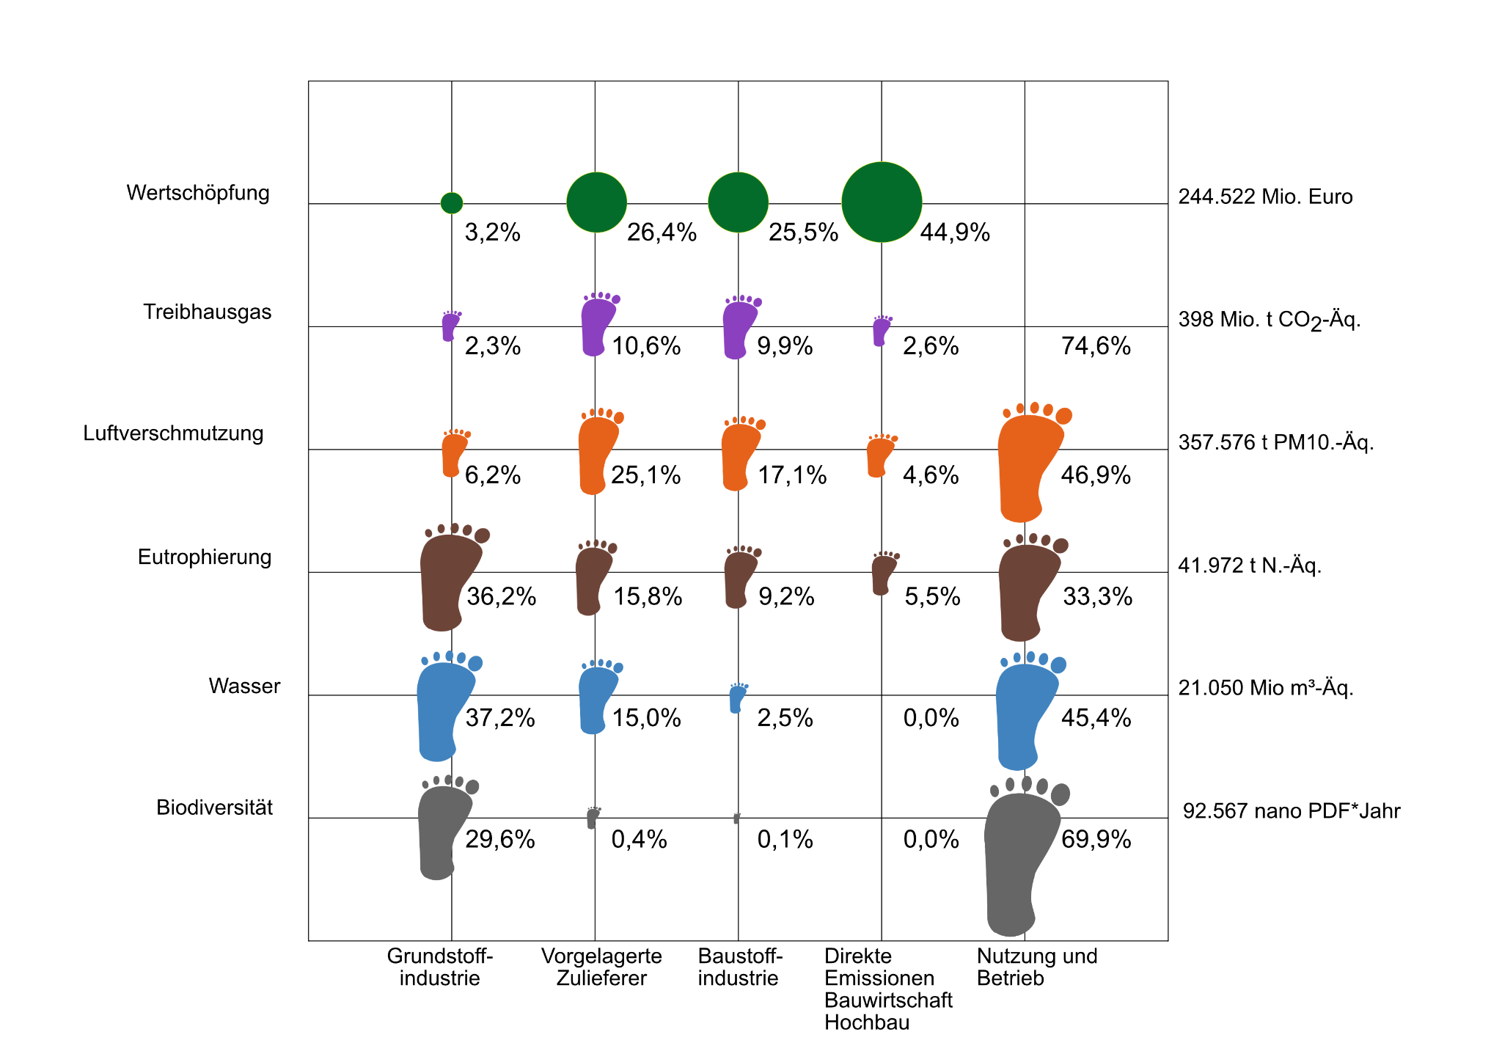
Wertschöpfung und Umweltfußabdruck bei der
Errichtung und Nutzung von Hochbauten
Welche Bereiche der Umwelt sind vom Gebäudesektor besonders betroffen?
Welche Bereiche des Gebäudesektors haben den größten Umweltfußabdruck?
Holzmechaniker und Holzmechanikerin
Quelle: BBSR 2020, eigene Darstellung.
Notes:
Definition “CO2-Äquivalente”
die verschiedenen Treibhausgase (THG), z.B. Kohlenstoffdioxid (CO2), Methan (CH4), Lachgas (N2O), Schwefelhexafluorid (SF6) haben eine unterschiedlich starke Treibhauswirkung. Zur Vereinfachung wird die Stärke ihrer Wirkung wird in Bezug gesetzt zur Wirkung von Kohlenstoffdioxid (CO2):
So hat Methan eine ca. 25 fach stärkere Treibhausgaswirkung als CO2, abgekürzt “25 CO2e” oder “25 CO2 Äq” - beides steht für “Äquivalente” (Entsprechung).
Beispiel Lachgas: ca. 298 CO2 Äq
Beispiel Schwefelhexafluorid: ca. 22.800 CO2 Äq
Beschreibung
In dieser Abbildung "sind die Wertschöpfung und die Umweltauswirkungen der Herstellung, der Errichtung neuer, der Modernisierung bestehender und der Nutzung und des Betriebs der Wohn- und Nichtwohngebäude in Deutschland entlang der Wertschöpfungskette BAU sowie der Nutzung und des Betriebs dargestellt. (...) 75 % des THG-Fußabdruckes (297 Mio
Tonnen CO2-Äquivalente) und damit 33 % der nationalen THG-Emissionen wurden in diesem Jahr durch Nutzung und Betrieb der Wohn- und Nichtwohngebäude verursacht. Dies umfasst die direkten THG-Emissionen, die beispielsweise bei der Verbrennung von Brennstoffen für die Raumwärme entstehen, und die THG-Emissionen, die bei der Herstellung der Brennstoffe und des Stroms emittiert werden.
25 % des THG-Fußabdruckes des Handlungsfelds «Errichtung und Nutzung von Hochbauten» (65 Mio. Tonnen CO2-Äquivalente im Inland und damit 7 % der nationalen THG-Emissionen, 35 Mio Tonnen CO2-Äquivalente im Ausland) wurde durch die vorgelagerten Lieferketten der Herstellung, Errichtung und Modernisierung der Wohn- und Nichtwohngebäuden und durch die direkten Emissionen der Bauwirtschaft (Anteil Hochbau) verursacht.
Die Bauwirtschaft (Anteil Hochbau) selbst trägt statistisch zwar 45 % zur Bruttowertschöpfung bei, verursacht aber über Bauprozesse nur 2.6 % (10.3 Mio Tonnen CO2-Äquivalente) des gesamten THG-Fußabdruckes. Die restlichen 22.8 % im Handlungsfeld «Errichtung und Nutzung von Hochbauten» werden durch die Grundstoffindustrie (2.3 %, 9 Mio Tonnen CO2-Äquivalente), die vorgelagerten Zulieferer (10.6 %, 42 Mio Tonnen CO2-Äquivalente) der Baustoffindustrie inkl. weiterer direkter Zulieferer (9.9 %, 39 Mio Tonnen CO2-Äquivalente) verursacht. Bei den anderen Umweltfußabdrücken werden 33 % bis 70 % der Umweltauswirkungen durch Nutzung und Betrieb der Hochbauten verursacht." (BBSR 2020)
Aufgabe
Welchen Beitrag leistet Ihr Zimmereibetrieb im Bereich Betriebsgebäude und Maschinen zum Klimawandel?
Was unternehmen Sie in Ihrem Zimmereibetrieb, um CO2-Emissionen bei der Nutzung von Betriebsgebäuden und Maschinen zu verringern?
Welchen Beitrag leistet Ihr Betrieb im Bereich der eingesetzten Materialien zum Klimawandel?
Was unternehmen Sie in Ihrem Betrieb, um CO2-Emissionen durch die Auswahl und Verarbeitung der Materialien zu verringern?
Welchen Beitrag leistet Ihr Betrieb im Bereich Mobilität zum Klimawandel?
Was unternehmen Sie in Ihrem Betrieb, um CO2-Emissionen aus der betriebseigenen PKW-Flotte zu verringern?
Quellen:
BBSR (2020): Umweltfußabdruck von Gebäude in Deutschland. Kurzstudie zu sektorübergreifenden Wirkungen des Handlungsfelds “Errichtung und Nutzung von Hochbauten” auf Klima und Umwelt. https://www.bbsr.bund.de/BBSR/DE/veroeffentlichungen/bbsr-online/2020/bbsr-online-17-2020-dl.pdf?__blob=publicationFile&v=3

Slide 4
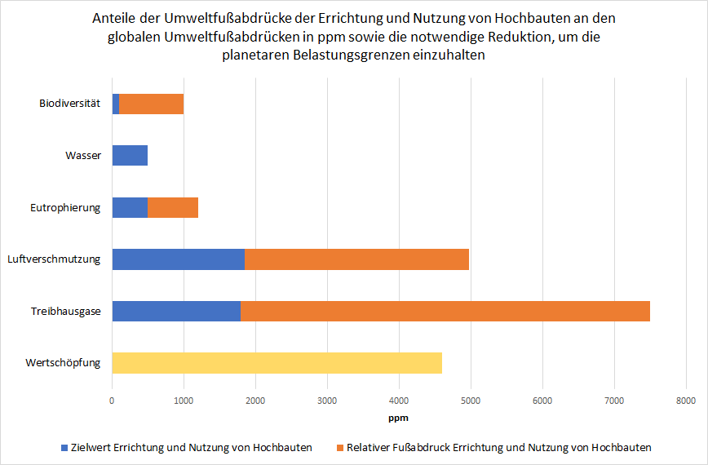
Anteil Bau am globalen Umweltfußabdruck:
Notwendige Reduktion für planetare Grenzen
In welchen Bereichen und in welchem Umfang muss der Gebäudesektor seinen Fußabdruck besonders stark reduzieren, um die Klimaziele zu erreichen?
Holzmechaniker und Holzmechanikerin
Quelle: BBSR 2020.
Notes:
Beschreibung
In der Abbildung sind die Anteile der Umweltfußabdrücke der Herstellung, Errichtung, der Modernisierung und der Nutzung und des Betriebes von Wohn- und Nichtwohngebäuden an den
globalen Umweltfußabdrücken in parts per million (ppm) dargestellt. Als Vergleichsgrösse ist der Anteil der Wertschöpfung des Handlungsfelds «Errichtung und Nutzung von Hochbauten» an der Wertschöpfung der gesamten Weltwirtschaft in ppm (parts per million) dargestellt. Die Pfeile zeigen die notwendige Reduktion (...) der jeweiligen Umweltfußabdrücke zur Einhaltung der planetaren Grenzen.
Den grössten Anteil an den globalen Umweltauswirkungen (in ppm) hat das Handlungsfeld «Errichtung und Nutzung von Hochbauten» beim THG-Fußabdruck, gefolgt vom Luftver-
schmutzungs-Fußabdruck. Die Anteile beider Fußabdrücke an den globalen Fußabdrücken sind höher als der Anteil des Handlungsfelds «Errichtung und Nutzung von Hochbauten» an der
globalen Wertschöpfung.
Die in der Abbildung aufgezeigte Reduktion der THG-Emissionen basiert auf dem globalen Grenzwert berechnet nach Dao et al. (2015). Die Berechnungen nach Dao et al. (2015) widerspiegeln eine 50 % Wahrscheinlichkeit, den Anstieg der Temperatur bis 2100 unterhalb 2°C gegenüber dem vorindustriellen Niveau zu halten. Neuere wissenschaftliche Erkenntnisse zeigen auf, dass ein maximaler Anstieg der Temperatur um weniger als 1.5°C anzustreben ist (IPCC 2019). Auf Basis des Paris-Abkommen (UNFCCC 2015) fordern die IPCC Wissenschafter deshalb Netto-Null Emissionen bis spätestens 2050.” (BBSR 2020).
Aufgabe
In welchen Bereichen und in welchem Umfang muss der Gebäudesektor seinen Fußabdruck besonders stark reduzieren, um die Klimaziele zu erreichen?
Quellen:
BBSR (2020): Umweltfußabdruck von Gebäude in Deutschland. Kurzstudie zu sektorübergreifenden Wirkungen des Handlungsfelds “Errichtung und Nutzung von Hochbauten” auf Klima und Umwelt. https://www.bbsr.bund.de/BBSR/DE/veroeffentlichungen/bbsr-online/2020/bbsr-online-17-2020-dl.pdf?__blob=publicationFile&v=3

Slide 5
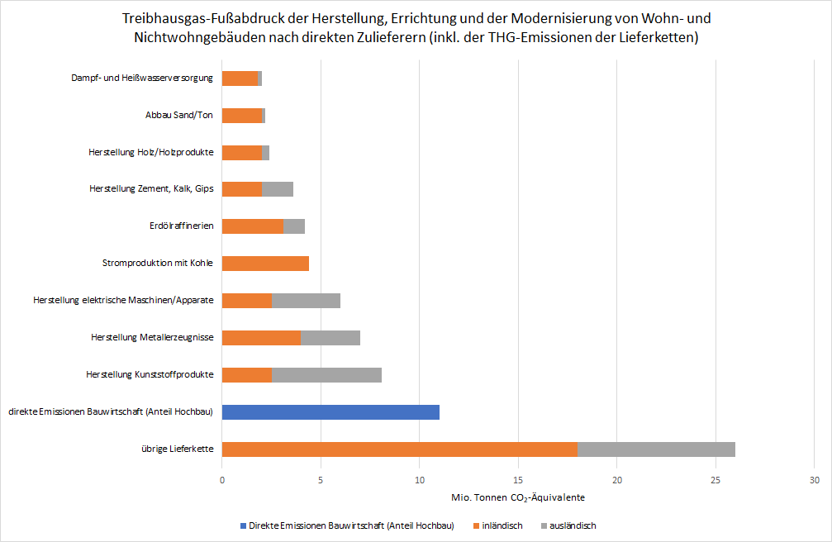
TGH-Fußabdruck: Herstellung, Errichtung, Modernisierung Wohn- und Nichtwohngebäuden
Vergleichen Sie die Emissionen, die sich aus der Herstellung von Kunststoffen, Metall- und Holzerzeugnissen ergeben.
Holzmechaniker und Holzmechanikerin
Quelle: BBSR 2020, eigene Darstellung.
Notes:
Beschreibung
In dieser Abbildung “ist der THG-Fußabdruck der Herstellung, Errichtung und der Modernisierung von Wohn- und Nichtwohngebäuden nach direkten Zulieferern inklusive der THG-Emissionen ihrer Lieferketten dargestellt. (...) Gemäss dieser Perspektive trugen die direkten Emissionen der Bauwirtschaft infolge von Bauprozessen (Anteil Hochbau) 10 % zum THG-Fußabdruck von rund 101 Mio. Tonnen CO2-Äquivalenten bei. Mit 25 % (25.6 Mio Tonnen CO2-Äquivalente) trug die Herstellung von Zement, Kalk und Gips inkl. deren Lieferketten am meisten zum THG-Fußabdruck im Bereich der «embodied impacts» bei. Knapp 5 % des Beitrags stammten von der Herstellung von Zement, Kalk und Gips im Ausland. Im Weiteren verursachten die Herstellung von Kunststoffprodukten und die Herstellung von Metallerzeugnissen (inkl. deren Lieferketten) 8.1 % (8.1 Mio Tonnen CO2-Äquivalente) resp. 7.6 % (7.6 Mio Tonnen CO2-Äquivalente des THG-Fußabdruckes.” (BBSR 2020).
Aufgabe
Vergleichen Sie die Emissionen, die sich aus der Herstellung von Beton und Holz ergeben
Quellen:
BBSR (2020): Umweltfußabdruck von Gebäude in Deutschland. Kurzstudie zu sektorübergreifenden Wirkungen des Handlungsfelds “Errichtung und Nutzung von Hochbauten” auf Klima und Umwelt. https://www.bbsr.bund.de/BBSR/DE/veroeffentlichungen/bbsr-online/2020/bbsr-online-17-2020-dl.pdf?__blob=publicationFile&v=3

Slide 6
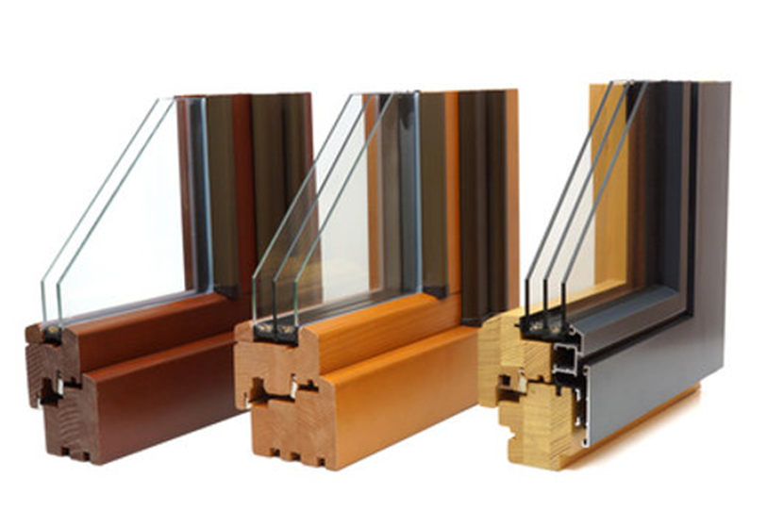
Fenstermaterialien - Varianten
Holzfensterrahmen
thermisch optimierter Holzfensterrahmen
mit Witterungsschutz (z.B. Alublenden)
nachwachsender Rohstoff
längere Nutzungsdauer
> bessere Gesamtökobilanz
Ökobilanz des Rahmens besser
Robust gegenüber Witterung
Diskutieren Sie die Vor- und Nachteile von reinen Holzfensterrahmen im Vergleich zu thermisch optimierten Holzfensterrahmen (z.B.mit Dämmschicht) sowie Rahmenkonstruktionen aus Aluminium oder Kunststoff (z.B. PVC)
Entsorgung von unbehandel- tem Holz unproblematisch
geringere Unterhaltungskosten
Kostengünstige Anschaffung
Finanzielle Förderung
Holzmechaniker und Holzmechanikerin
Foto: fotolia Quelle: Forum Nachhaltiges Bauen
Notes:
Beschreibung
Gebäude und ihre jeweiligen Bauteile sollten einen möglichst hohen Wärmedämmstandard erreichen. Eines der möglichen Zertifikate wird vom Passivhaus Institut (PHI) für Fenster vergeben. Passivhausfenster sind seit 1997 im Handel erhältlich. Neben hochwertiger Dreischeiben-Wärmeschutzverglasung werden dabei wärmetechnisch verbesserte Fensterrahmen eingesetzt. Wärmetechnisch verbessert sind auch Isolierglas-Randverbund (Kunststoff oder Edelstahl) und Glaseinstand. Passivhausfenster erzielen in Verbindung mit Dreischeiben-Wärmeschutzverglasung über die gesamte Wandöffnung gleichermaßen sehr gute Wärmeschutzeigenschaften (Forum Nachhaltiges Bauen o.J.). Eine Bauteilspezifische Bilanzierung der “grauen Energie”, also der Energie, die für die ganzen vorgängigen Prozesse des Rahmenbaus der Fenster, der Herstellung der Verglasung bis zum Einbau des fertigen Fensters benötigt werden, liegt aktuell nicht vor.
Aufgabe
Diskutieren Sie die Vor- und Nachteile von reinen Holzfensterrahmen im Vergleich zu thermisch optimierten Holzfensterrahmen (z.B. mit Dämmschicht) sowie Rahmenkonstruktionen aus Aluminium oder Kunststoff (z.B. PVC).
Quellen:
Forum Nachhaltiges Bauen (2023): Aluminiumfenster - Ökobilanz: Online: https://www.nachhaltiges-bauen.de/baustoffe/Aluminiumfenster
Forum Nachhaltiges Bauen o.J.: Passivhausfenster - Ökobilanz. Online: https://nachhaltiges-bauen.de/baustoffe/Passivhausfenster

Slide 7
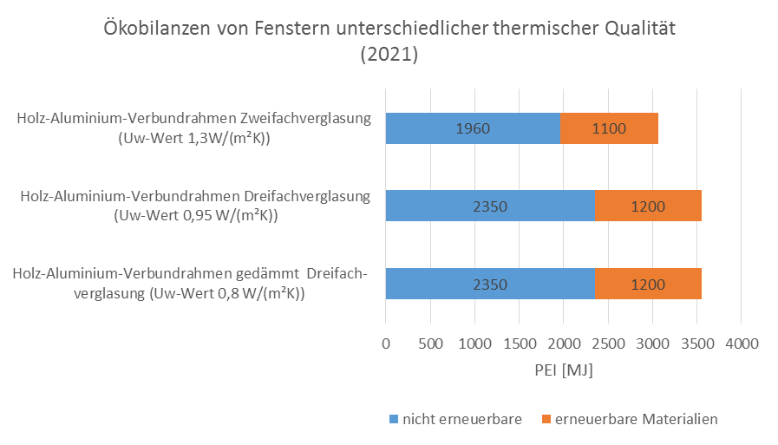
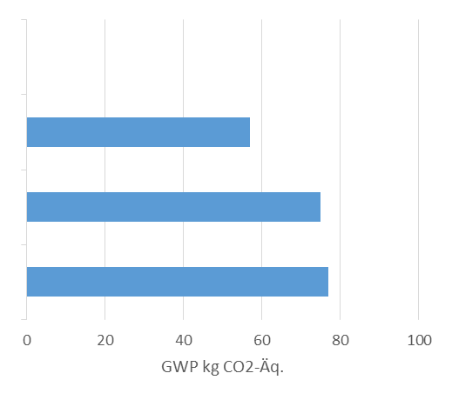
Fenster - Ökobilanzen
Diskutieren Sie die Vor- und Nachteile verschiedener Varianten von Holzfensterrahmen in Bezug auf den Energieaufwand und die damit verbundenen Auswirkungen auf das Klima
Fenster mit unterschiedlichen thermischen Qualitäten Maße:1,25m x 1,40m Herstellung, Instandhaltung und Rückbau. Betrachtungszeitraum 50a.
Holzmechaniker und Holzmechanikerin
Quelle: Altbau neu gedacht (2021), eigene Darstellung
Notes:
Begriffserklärung:
Uw-Wert: U = Wärmedurchgang; w = Fenster gesamt (window)
PEI (mJ): PEI = PrimärEnergieInhalt; (MJ) = Mega Joule (1000 mJ entsprechen dem Heizwert von 28 Litern Öl)
GWP: Treibhausgaseffekt (Global Warming Potential)
CO2-Äq.: Treibhausgaseffekt klimaschädlicher Gase umgerechnet auf die Wirkung von CO2 (als Referenz) - s.a. Begleittext zu Folie 3
Beschreibung:
Ökobilanzen von Fenstern nach Rahmenmaterial:
Im Sinne der Umweltwirkungen sind Kunststoff- und Metallfenster wenig empfehlenswert. Bei Fenstern ist dabei die Strategie der Nutzung erneuerbarer Baustoffe sinnvoll. Bei den Fenstern zeigt sich bezüglich des Holzeinsatzes jedoch ein differenziertes Bild: Fensterrahmen aus Holz sparen gegenüber Kunststofffensterrahmen 50% des Primärenergiebedarfs und 80% des Treibhauspotentials ein.
Ökobilanzen von Fenstern unterschiedlicher Rahmenmaterialien:
Mit Holz-Aluminium-Verbundrahmen lassen sich ähnlich gute Werte wie bei Holzfenstern erzielen. Die Metallprofile als Witterungsschutz des Holzes verursachen nur geringe Umweltwirkungen, erhöhen aber die Dauerhaftigkeit der Fensterrahmen und senken den Bedarf zur Lackierung als Witterungsschutz. Sie sind daher ebenso wie reine Holzfenster zu empfehlen.
Verglasung:
Der Unterschied zwischen einer Zweifach- und einer Dreifachverglasung ist bei der ökologischen Bewertung von Fenstern deutlich. Er wirkt im Bereich des Glases aber auch beim Rahmen, da Mehrscheibenverglasungen sehr hohe Gewichte erreichen können. Und auch die glasimmanente Absturzsicherung wirkt sich negativ auf die Umweltwirkungen aus. Denn für Einscheibensicherheitsglas (ESG) wird ein zusätzlicher Tempervorgang in der Herstellung benötigt. Bei Verbundsicherheitsglas werden sogar statt einer Scheibe zwei sowie eine relativ starke Kunststoffschicht aus Butyl benötigt. Ähnliches betrifft z. B. auch Schallschutzglas mit erhöhten Anforderungen.
Aufgabe:
Diskutieren Sie die Vor- und Nachteile von reinen Holzfensterrahmen im Vergleich zu thermisch optimierten Holzfensterrahmen (z.B.mit PU-Einlage) sowie Rahmenkonstruktionen aus Aluminium, Kunststoff (z.B. PVC)
Quellen:
Altbau neu gedacht (2021): Ökobilanzen von Fenstern unterschiedlicher thermischer Qualität. Online: https://www.altbau-neu-gedacht.de/2021/04/13/oekobilanzen-von-fenstern/

Slide 8
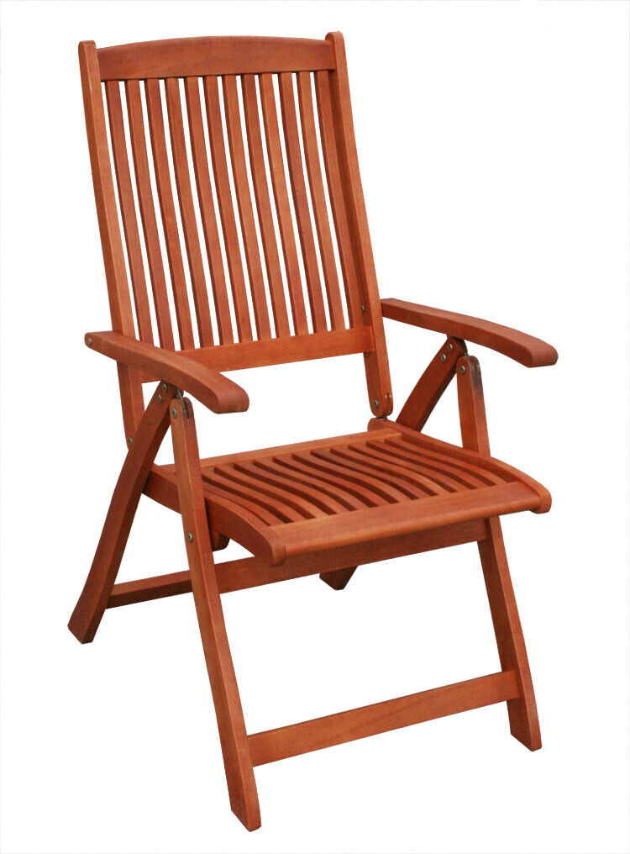
Holzmöbel - Ökobilanz
Regionales Hartholz (Eiche)
Tropisches Hartholz (Teak)
geringer Transportaufwand
geringere Produktionskosten
kontrollierter, zertifizierter Holzanbau
Plantagenholz
einheimische Holzarten
niedrige Verkaufspreise
Recherchieren Sie die Vor- und Nachteile von importierten Gartenmöbeln gegenüber in Deutschland produzierten Gartenmöbeln
faire Arbeitsbedingungen
niedrige Lohnkosten
Holzmechaniker und Holzmechanikerin
Foto: ebay Quelle: eigene Darstellung
Notes:
Beschreibung
Die Entscheidung für den (Ein-)Kauf bestimmter Holzmöbel hängt von vielen Faktoren ab, die im Rahmen einer Ökobilanz betrachtet werden sollten. Gehen wir von einem Gartenmöbel aus, dann ist die Frage, welche Holzart für einen dauerhaften Außeneinsatz geeignet ist. Baumarten, die z.B. in Europa heimisch sind und geeignet wären, sind z.B. Eiche oder Robinie, Tropenholz wie z.B. Teak kommt primär aus dem asiatischen Raum. Dabei spielt eine Rolle, unter welchen Bedingungen das Holz angebaut, geerntet, transportiert, verarbeitet (soziale Bedingungen) und zum Endkunden gelangt. Außerdem ist es für die Ökobilanz wichtig, wie lange das Gartenmöbel genutzt wird, ob sein Oberfläche behandelt ist und wie es weiter genutzt wird oder entsorgt werden kann. Der Kostenfaktor spielt für die Endkund:innen eine wichtige Rolle, sollte aber in Bezug gesetzt werden zu dem, was das Produkt bietet: Ein qualitativ gutes heimisches Gartenmöbel aus z.B. aus Eiche, das doppelt solange hält wie ein qualitativ schlechteres Teakholzprodukt, kann also ruhig doppelt so teuer sein - am Ende sind die Kosten die gleichen.
Aufgabe
Recherchieren Sie die Vor- und Nachteile von importierten Gartenmöbeln gegenüber in Deutschland produzierten Gartenmöbeln
Quellen:
eigene Darstellung

Slide 9
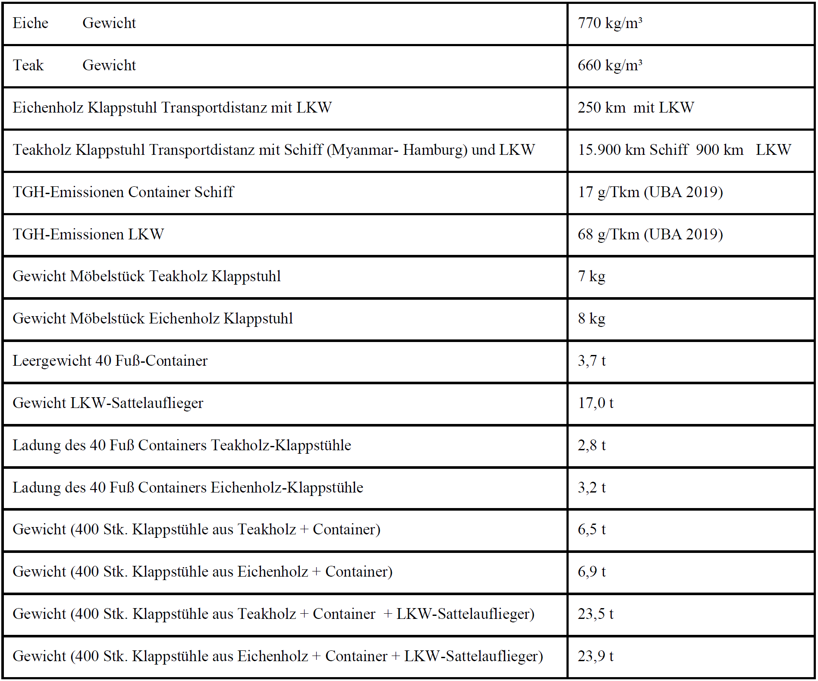
Holzgartenmöbel - Ökobilanz Transport
Recherchieren Sie, welchen Einfluss der Transport (Distanz/ Transportmittel) auf die Ökobilanz von Produkten aus regionalem Holz im Vergleich zu tropischem Holz hat.
Holzmechaniker und Holzmechanikerin
Quelle: Carboncare-Rechner, o.J.. Online. Eigene Berechnung und Darstellung
Notes:
Beschreibung:
Das beispielhafte Möbelstück aus tropischem Teakholz erzeugt bzgl. seines Transportes 6,39 kg CO2-Äq. Das Möbelstück aus regionaler Eiche erzeugt bzgl. seines Transportes 1,0 kg CO2-Äq.(carboncare-Rechner, o.J.).
Diese beispielhafte Rechnung verdeutlicht, wie hoch der Anteil an TGH-Emissionen durch den Transport in der Gesamtbilanz des Produktes ist. Er liegt bei dem Teakholz-Stuhl um den Faktor 6,4 höher als bei dem regionalen Eichenholz. Auffällig ist, dass der Transport per LKW pro Kilometer wesentlich höhere TGH-Emissionen erzeugt als der Schiffstransport pro Kilometer. Er liegt um den Faktor 14 höher als beim Seeschiffstransport. Das verdeutlicht, dass der Straßentransport auch bei der Distribution bis hin zum Endkunden oder der Abholung des Produktes durch den Endkunden z.B. im Möbelhaus oder Baumarkt, erheblich zu den spezifischen TGH-Emissionen beiträgt!
Aufgabe:
Recherchieren Sie, welchen Einfluss der Transport (Distanz/ Transportmittel) auf die Ökobilanz von Produkten aus regionalem Holz im Vergleich zu tropischem Holz hat.
Quellen:
Carboncare-Rechner (o.J.): CO2Äq/a für internationale Transporte. Online: https://www.carboncare.org/co2-emissions-rechner

Slide 10
Holz: Versorgung versus Verbrauch
?
Recherchieren Sie mögliche Ansätze, um einen gesteigerten Holzbedarf für den Gebäudebau/ Innenausbau in Zukunft abdecken zu können.
Holzmechaniker und Holzmechanikerin
Quelle: WWF 2022, eigene Darstellung.
Notes:
Beschreibung
Vergleich des nachhaltigen Holzangebotes aktuell und perspektivisch:
Für die globale Holzversorgung ergibt sich aufgrund der steigenden Nachfrage ein „Risikokorridor“ zwischen 3,0 – 4,2 Mrd. m³ Holz . Als Risikokorridor wird die Menge an Holzbedarf bezeichnet, die zu einer immer geringeren ökologischen Nachhaltigkeit führen. Dabei belief sich der weltweite Holzverbrauch schon in 2020 auf 4,3 – 5,0 Mrd. m³! Der Holzverbrauch läge weltweit bei 12,8 Mrd. m³, wenn der pro Kopf-Konsum in Deutschland auf die globale Ebene übertragen würde! (WWF, 2022).
„Die planetaren Grenzen nachhaltiger Holznutzung werden bereits heute um drei Prozent (Hochrisikogrenze) bis 67 Prozent (Niedrigrisikogrenze) überschritten, und die Stärke der Übernutzung der Wälder wächst mit zunehmender Nachfrage. Das ist eine Gefahr für unsere Wälder – überall auf der Erde.“ (ebd.)
Prognosen über die zukünftige Holzversorgung müssten Klimaveränderungen, Brände, Dürren, Stürme und Schädlingsbefall sowie Waldverknappung (durch z.B. landwirtschaftliche Flächennutzung) berücksichtigen, sollten sie eine realistische Perspektive für eine nachhaltige Holznutzung aufzeigen.
Aufgabe
Recherchieren Sie mögliche Ansätze, um einen gesteigerten Holzbedarf für den Gebäudebau (z.B. Innenausbau) in Zukunft abdecken zu können.
Quellen:
WWF Deutschland (2022): Alles aus Holz - Rohstoff der Zukunft oder kommende Krise. Ansätze zu einer ausgewogenen Bioökonomie. Online: https://www.wwf.de/themen-projekte/waelder/verantwortungsvollere-waldnutzung/alles-aus-holz

Slide 11
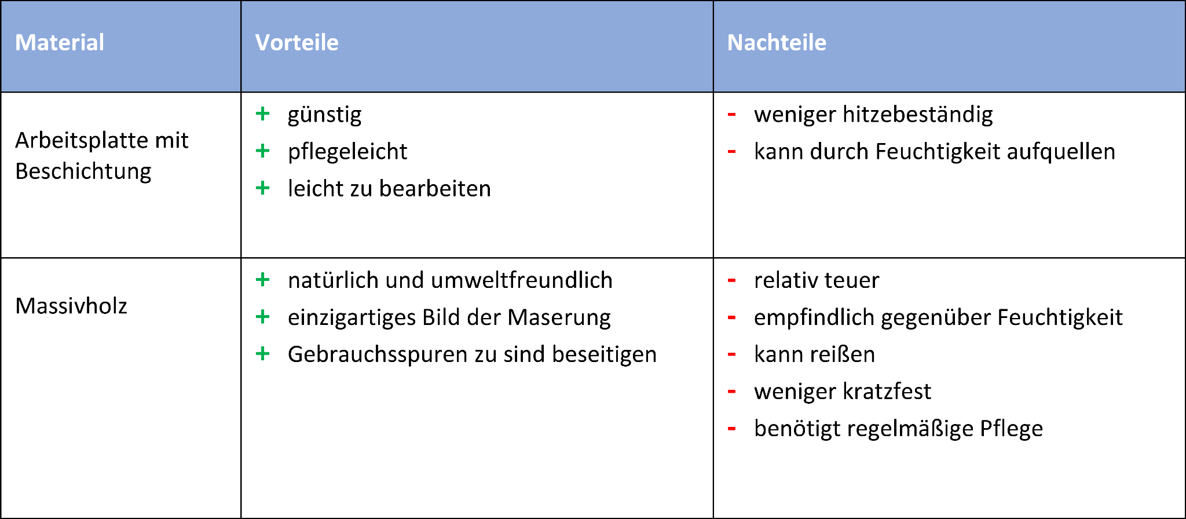
Materialvarianten Küchenarbeitsplatten
Diskutieren Sie mit ihren Kolleg:innen die Vor- und Nachteile des jeweiligen Arbeitsplattenmaterials
Holzmechaniker und Holzmechanikerin
Quelle: sanier.de 2022; eigene Darstellung.
Notes:
Beschreibung
Die Abdeckplatte einer Einbauküche oder einer Theke hat einen großen Einfluss auf die Gesamtoptik der Küche. Sie sollte deshalb ebenso sorgfältig wie die Schränke und Geräte ausgesucht werden. Eine Arbeitsplatte erfüllt eine wichtige Funktion: Auf ihr werden Lebensmittel zubereitet. Neben der Optik spielt daher auch die Robustheit des Materials eine entscheidende Rolle. Ein weiteres wichtiges Kriterium bei der Auswahl der Küchenarbeitsplatte ist die Pflege, die sie benötigt. Bei allen genannten Punkten bestehen große Unterschiede zwischen den verschiedenen Materialien. (Sanier.de, 2022).
Aufgabe
Diskutieren Sie mit ihren Kolleg:innen die Vor- und Nachteile des jeweiligen Arbeitsplattenmaterials.
Quellen:
Sanier.de (2022): Küchenarbeitsplatten. Online: https://www.sanier.de/kueche/arbeitsplatten

Slide 12
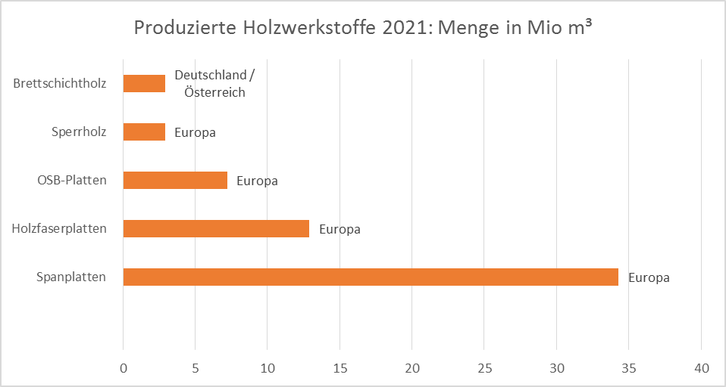
Bedarfe an Holzwerkstoffen
Recherchieren Sie, für welche Anwendungsbereiche sich die hier dargestellten Holzwerkstoffe eignen und wie diese Werkstoffe umweltfreundlicher werden können (Ökobilanz).
Holzmechaniker und Holzmechanikerin
Quelle: Euwid 2021; Holzkurier 2022, eigene Darstellung.
Notes:
Beschreibung
Aufgrund des kostbaren Rohstoffes Holz werden neben Massivholz überwiegend Holzwerkstoffe verwendet, die auch die in der Produktion anfallenden Reststoffe nutzen. Auffällig ist der hohe Anteil von Holzwerkstoffen, die diese anfallenden Reststoffe enthalten. Der jeweilige Anteil der verschiedenen Holzwerkstoffe spiegelt die Anwendungsbreite wider: Von Möbeln über Plattenmaterial und Dämmmaterial bis hin zu konstruktiven Bauelementen reicht die Bandbreite der Nutzung.
Aufgabe
Recherchieren Sie, für welche Anwendungsbereiche sich die hier dargestellten Holzwerkstoffe eignen und wie diese Werkstoffe umweltfreundlicher werden können (Ökobilanz).
Quellen:
Euwid (2021): Europäische Sperrholzproduktion. Online: https://www.euwid-holz.de/news/holzwerkstoffe/epf-rechnet-mit-erholung-der-sperrholzproduktion-010721/
Holzkurier (2022): Brettschichtholz. Online: https://www.holzkurier.com/suchseite.html?q=brettschichtholz
Holzkurier (2022): Plattenproduktion. Online: https://www.holzkurier.com/holbzprodukte/2022/07/epf-plattenproduktion.html

Slide 13
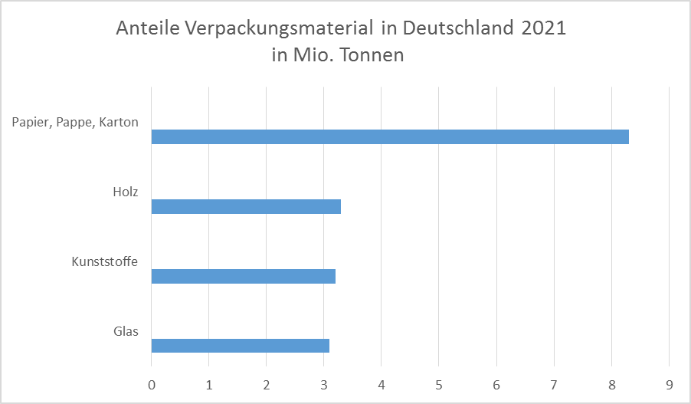
Verpackungsmaterial Anteile
Recherchieren Sie, welche Vor- und Nachteile die einzelnen Materialien in Bezug auf ihre Umweltbelastung haben und wie die Menge an Verpackungs- material reduziert werden kann.
Holzmechaniker und Holzmechanikerin
Quelle: UBA 2021, eigene Darstellung.
Notes:
Beschreibung
Im Jahr 2019 fielen 18,91 Millionen Tonnen Verpackungen in Deutschland an. Verpackungen aus Papier, Pappe oder Karton haben dabei den größten Anteil mit etwa 8,3 Millionen Tonnen. Es folgen Verpackungen aus Kunststoffen (3,2 Millionen Tonnen), Glas (3,1 Millionen Tonnen) und Holz (3,3 Millionen Tonnen). (UBA, 2021).
Ein wesentlicher Beitrag zur Umweltentlastung liegt in der Reduzierung der Menge an Verpackungsmaterial. Darüber hinaus sollten Verpackungsmaterialien genutzt werden, die die Umwelt möglichst wenig belasten, z.B. Verpackungen aus natürlichen Rohstoffen.
Aufgabe
Recherchieren Sie, welche Vor- und Nachteile die einzelnen Materialien in Bezug auf ihre Umweltbelastung haben und wie die Menge an Verpackungsmaterial reduziert werden kann.
Quellen:
Umweltbundesamt UBA (2021). Online: https://www.umweltbundesamt.de/themen/abfall-ressourcen/produktverantwortung-in-der-abfallwirtschaft/verpackungen

Slide 14
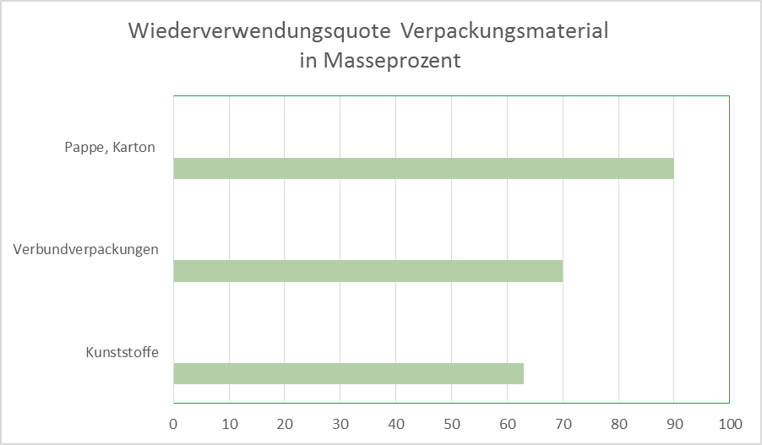
Verpackungsmaterial Wiederverwendung
Recherchieren Sie, welche Vor- und Nachteile die einzelnen Materialien in Bezug auf ihre Umweltbelastung haben und welche wiederverwendet werden.
Holzmechaniker und Holzmechanikerin
Quelle: BMUV 2022, eigene Darstellung.
Notes:
Beschreibung
Verpackungen gehören zum unserem täglichen Leben. Sie erfüllen eine nützliche und notwendige Funktion. Allein im Jahr 2019 fielen 18,91 Millionen Tonnen Verpackungsmüll an. Dabei stellt sich die Frage, wie wir die Auswirkungen auf die Umwelt mindern oder ganz unterbinden können. Neben den notwendigen gesetzlichen Vorgaben ist hier auch jede:r Einzelne am Arbeitsplatz und privat aufgerufen, Etwas zu tun. (UBA, 2021).
Recycling und Verwertung
Die Vielfalt der Verpackungen ist groß. Entsprechend viele unterschiedliche Verfahren gibt es, um sie zu verwerten. So werden Leichtverpackungen von privaten Endverbrauchern vorwiegend im Gelben Sack oder der Gelben Tonne erfasst. Entsorgungsunternehmen sammeln diese im Auftrag der dualen Systeme ein und bringen sie zu Sortieranlagen. Dort erfolgt eine Trennung in verschiedene Wertstofffraktionen. Getrennte Kunststoffarten (PE, PP, PET, PS) gehen ins Recycling. Das gilt auch für die Mengen aus der Altglas- und Altpapiersammlung. Mischkunststoffe werden zum Teil weiter aufbereitet und dann stofflich oder energetisch verwertet. Sortierreste werden energetisch verwertet. Transportverpackungen wie beispielsweise Paletten, Kisten oder Fässer werden häufig als Mehrwegsysteme in Kreisläufen geführt. Wenn sie zu beschädigt sind, um einen sicheren Transport zu gewährleisten, werden sie repariert oder der Verwertung zugeführt. (ebd.).
Aufgabe
Recherchieren Sie, welche Vor- und Nachteile die einzelnen Materialien in Bezug auf ihre Umweltbelastung haben und welche wiederverwendet werden.
Quellen:
Umweltbundesamt UBA (2021): Abfall-Ressourcen. Online: https://www.umweltbundesamt.de/themen/abfall-ressourcen/produktverantwortung-in-der-abfallwirtschaft/verpackungen

Slide 15
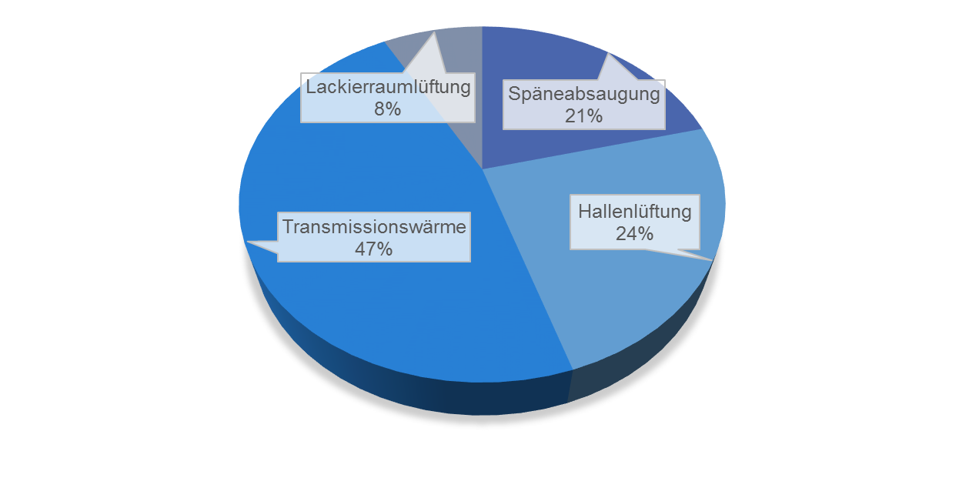
Wärmeverbrauch Tischlereibetriebe
Recherchieren und diskutieren Sie die Möglichkeiten, den Wärmeverbrauch in ihrem Betrieb zu reduzieren
Holzmechaniker und Holzmechanikerin
Quelle: HWK Koblenz, o.J., eigene Darstellung
Notes:
Beschreibung
Der Wärmeverbrauch in Tischlereien teilt sich durchschnittlich in folgende Bereiche:
Transmissionswärme: 47%
Hallenlüftung: 24%
Späneabsaugung: 21%
Lackierraumlüftung: 8%
Auch bei der Späneabsaugung geht erwärmte Raumluft verloren, die bei einer Wärmerückgewinnung wieder für die Raumerwärmung genutzt werden kann.
Beachtenswert sind die hohen Wärmeverluste in den Bereichen Transmissionswärmeverluste, Hallenlüftung und Späneabsaugung.
Aufgabe
Recherchieren und diskutieren Sie die Möglichkeiten, den Wärmeverbrauch in ihrem Betrieb zu reduzieren.
Quellen:
HWK Koblenz (o.J.): Ressourceneffizienz in der Tischlerei. Online: www.hwk-koblenz.de/downloads/leitfaden-ressourceneffizienz-in-der-tischlerei-52,596.pdf

Slide 16
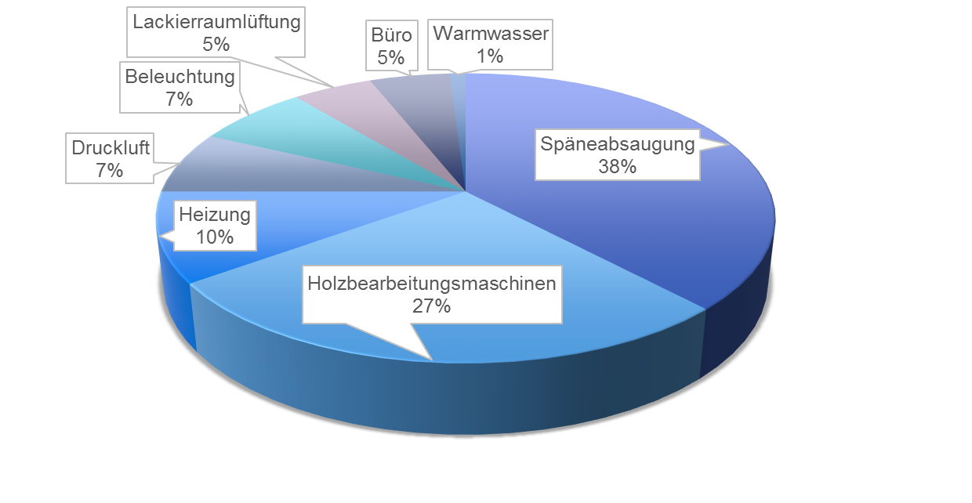
Stromverbrauch Tischlereibetriebe
Recherchieren und diskutieren Sie die Möglichkeiten, den Strom- verbrauch in ihrem Betrieb zu reduzieren.
Holzmechaniker und Holzmechanikerin
Quelle: HWK Koblenz, o.J., eigene Darstellung
Notes:
Beschreibung
Der Verbrauch an elektrischer Energie einer Tischlerei ist vor allem abhängig von der Nutzung der elektrischen Geräte, die dort eingesetzt werden. Es gibt stationäre Maschinen, Maschinen zur Oberflächenbehandlung, Handmaschinen und sonstige Geräte, die in einer Tischlerei genutzt werden. Allein die Bandbreite der stationären Maschinen umfasst bis zu dreißig verschiedene Geräte, hinzu kommen über zehn verschiedene Handgeräte sowie Geräte u.a. zur Reinhaltung (Druckluft/ Absaugen/ Lüftung etc.).
Eine Tischlerei benötigt im Durchschnitt ca. 300 Megawattstunden Energie pro Jahr. Ein Viertel davon entfällt auf die elektrische Energie (Energieeffizienz-im-Betrieb, 2023).
Der Gesamtstromverbrauch teilt sich dabei durchschnittlich in folgende Bereiche und Anteile (HWK Koblenz, o.J.):
Späneabsaugung: 38%
Holzbearbeitungsmaschinen: 27%
Heizung: 10%
Druckluft: 7%
Beleuchtung: 7%
Lackierraum: 5%
Büro: 5%
Warmwasser: 1%
Zu erkennen ist, welch hohen Anteil die Absaugung und die Bearbeitungsmaschinen mit ca. 65% ausmachen.
Aufgabe
Recherchieren und diskutieren Sie die Möglichkeiten, den Stromverbrauch in Ihrem Betrieb zu reduzieren.
Quellen:
Energieeffizienz-im-Betrieb, 2023: Online: https://www.energieeffizienz-im-betrieb.net/energiekosten-unternehmen/energiesparen-schreinerei.html
HWK Koblenz (o.J.): Ressourceneffizienz in der Tischlerei. Online: www.hwk-koblenz.de/downloads/leitfaden-ressourceneffizienz-in-der-tischlerei-52,596.pdf

Slide 17
Impressum
Herausgeber
IZT - Institut für Zukunftsstudien und
Technologiebewertung gemeinnützige GmbH
Schopenhauerstr. 26, 14129 Berlin
www.izt.de
Projektleitung
Dr. Michael Scharp
Forschungsleiter Bildung und Digitale Medien am IZT
m.scharp@izt.de | T 030 80 30 88-14
Dieser Foliensatz wurde im Rahmen des Projekts „Projektagentur Berufliche Bildung für Nachhaltige Entwicklung“ (PA-BBNE) des Partnernetzwerkes Berufliche Bildung (PNBB) am IZT“ erstellt und mit Mitteln des Bundesministeriums für Bildung und Forschung unter dem Förderkennzeichen 01JO2204 gefördert. Die Verantwortung der Veröffentlichung liegt bei den Autorinnen und Autoren.
Dieses Bildungsmaterial berücksichtigt die Gütekriterien für digitale BNE-Materialien gemäß Beschluss der Nationalen Plattform BNE vom 09. Dezember 2022.
Projektagentur BBNE
Notes:
Die Projektagentur Berufliche Bildung für nachhaltige Entwicklung (PA-BBNE) des Partnernetzwerkes Berufliche Bildung am IZT wurde vom BMBF Bundesministerium für Bildung und Forschung unter dem Förderkennzeichen 01JO2204 gefördert.Im Mittelpunkt stand hierbei die neue Standardberufsbildposition "Umweltschutz und Nachhaltigkeit", die seit 2021 auf Beschluss der KMK in alle novellierten Ausbildungsordnungen berücksichtigt werden muss. PA-BBNE hat für 127 Berufsausbildungen und Fachrichtungen - vom Altenpfleger und Altenpflegerin über Gärtner und Gärtnerin bis hin zum Zimmerer und Zimmerin - Begleitmaterialien zur „Beruflichen Bildung für Nachhaltige Entwicklung“ (BBNE) entwickelt. Es wurden fünf verschiedene Materialien entwickelt:
BBNE-Impulspapier (IP): Betrachtung der Schnittstellen von Ausbildungsordnung in dem jeweiligen Berufsbild, Rahmenlehrplan und den Herausforderungen der Nachhaltigkeit in Anlehnung an die SDGs der Agenda 2030; Zielkonflikte und Aufgabenstellungen
BBBNE-Hintergrundmaterial (HGM): Betrachtung der SDGs unter einer wissenschaftlichen Perspektive der Nachhaltigkeit im Hinblick auf das Tätigkeitsprofil eines Ausbildungsberufes bzw. auf eine Gruppe von Ausbildungsberufen, die ein ähnliches Tätigkeitsprofil aufweisen; Beschreibung der berufsrelevanten Aspekte für zahlreiche SDG’s
BBNE-Foliensammlung (FS): Folien mit wichtigen Zielkonflikten für das betrachtete Berufsbild, dargestellt mit Hilfe von Grafiken, Bildern und Smart Arts , die Anlass zur Diskussion der spezifischen Herausforderungen der Nachhaltigkeit bieten.
BBNE-Handreichung (HR): Foliensammlung mit einem Notiztext für das jeweilige Berufsbild, der Notiztext erläutert die Inhalte der Folie; diese Handreichung kann als Unterrichtsmaterial für Berufsschüler und Berufsschülerinnen und auch für Auszubildende genutzt werden.
Weitere Materialien von PA-BBNE sind die folgenden ergänzenden Dokumente:
Nachhaltigkeitsorientierte Kompetenzen in der beruflichen Bildung: Leitfaden, Handout und PowerPoint zur Bestimmung und Beschreibung nachhaltigkeitsrelevanter Kompetenzen in der beruflichen Bildung
Umgang mit Zielkonflikten: Leitfaden, Handout und PowerPoint zum Umgang mit Zielkonflikten und Widersprüchen in der beruflichen Bildung
SDG 8 und die soziale Dimension der Nachhaltigkeit: Leitfaden zur Beschreibung der sozialen Dimension der Nachhaltigkeit für eine BBNE
Postkarten aus der Zukunft: Beispielhafte, aber absehbare zukünftige Entwicklungen aus Sicht der Zukunftsforschung für die Berufsausbildung
Primäre Zielgruppen sind Lehrkräfte an Berufsschulen und deren Berufsschülerinnen sowie Ausbildende und ihre Auszubildenden in den Betrieben. Sekundäre Zielgruppen sind Umweltbildner*innen, Pädagog*innen, Wissenschaftler*innen der Berufsbildung sowie Institutionen der beruflichen Bildung. Die Materialien wurden als OER-Materialien entwickelt und stehen als Download unter www.pa-bbne.de zur Verfügung.

